Slide 1
Проєкт “Історик Юніор”
Підготував Васюк Микола

Slide 2
Подорож часом у Києві
В цьому проекті я підібрав та порівняв різні місцини мого рідного міста-Києва початку 20 ст. та в наш час
Цей проєкт:
Допоможе дізнатися про місцини, яких вже немає
Допоможе створити уявлення про Київ раніше
Допоможе дізнатися про реставрацію різних споруд
Notes:
Создание структуры для подготовки:
Знакомство с эпохой (используйте сочетание мультимедийных форматов и текста)
Упорядочьте свои артефакты, чтобы показать, какой была жизнь в представляемой эпохе
Подумайте об использовании раскадровки для создания структуры изображений и идей
Подготовьте понятную и хорошо оформленную презентацию всех аспектов эпохи (людей, рабочих мест, еды, транспорта и т. д. Что еще следует добавить, чтобы добиться эффекта посещения эпохи для аудитории?)

Slide 3
Мапи міст
Безумовно знайомство з містом потрібно починати з мапи. Це мапа Києва початку 20 століття

Slide 4
Мапи міст
Розмір міста дуже сильно збільшився з часом. Розбудувалося дуже багато житлових масивів і реконструювалося старих споруд, саме про такі я і хочу розповісти

Slide 5
Золоті ворота
Знайомство з містом треба починати з в’їзду, а найвідоміший з них в Києві – це Золоті ворота. Побудували їх ще на початку 11 століття, тому від воріт були тільки залишки

Slide 6
Золоті ворота
У 1970-ті роки було прийнято рішення звести над залишками павільйон, який не тільки захищав би їх, а й відтворював первісний вигляд споруди. У 2016 році на фасаді павільйона було встановлено мозаїчну ікону «Богородиця Нікопея»

Slide 7
Ланцюговий міст
Цієї гарної споруди вже немає.
9 червня 1920 року за наказом генерала Е. Ридза-Сміглого міст був підірваний відступаючими польськими військами, відновити його за старим проєктом не вдалося.

Slide 8
Політехнічний інститут
На початку 20 століття будувалися тільки перші корпуси наразі найбільшого навчального закладу України. Вони дуже гарні, тому їх потрібно берегти

Slide 9
Політехнічний інститут
Сьогодні Національний технічний університет України «Київський політехнічний інститут імені Ігоря Сікорського» — найбільший вищий навчальний заклад України, один із найстаріших і найбільших технічних університетів світу. Університет працює і розвивається як кампус, в якому на одній території у 160 гектарів органічно поєднані умови для навчання та спорту, підвищення рівня культурного, наукового та інтелектуального розвитку

Slide 10
Софіївський собор
Сам по собі собор вже на початку 20 століття був достатньо старовинною спорудою, тому за 20 століття провелося декілька реконструкцій, щоб утримати споруду в нормальному стані

Slide 11
Софіївський собор
За 20 століття з собором були такі цікаві історії:
1928-1930 років було врятовано собор від знищення більшовиками
1941 року більшовики наманалися підірвати собор
1943 року собор розграбували німці
1950-ті рр. в соборі провели реставрацію

Slide 12
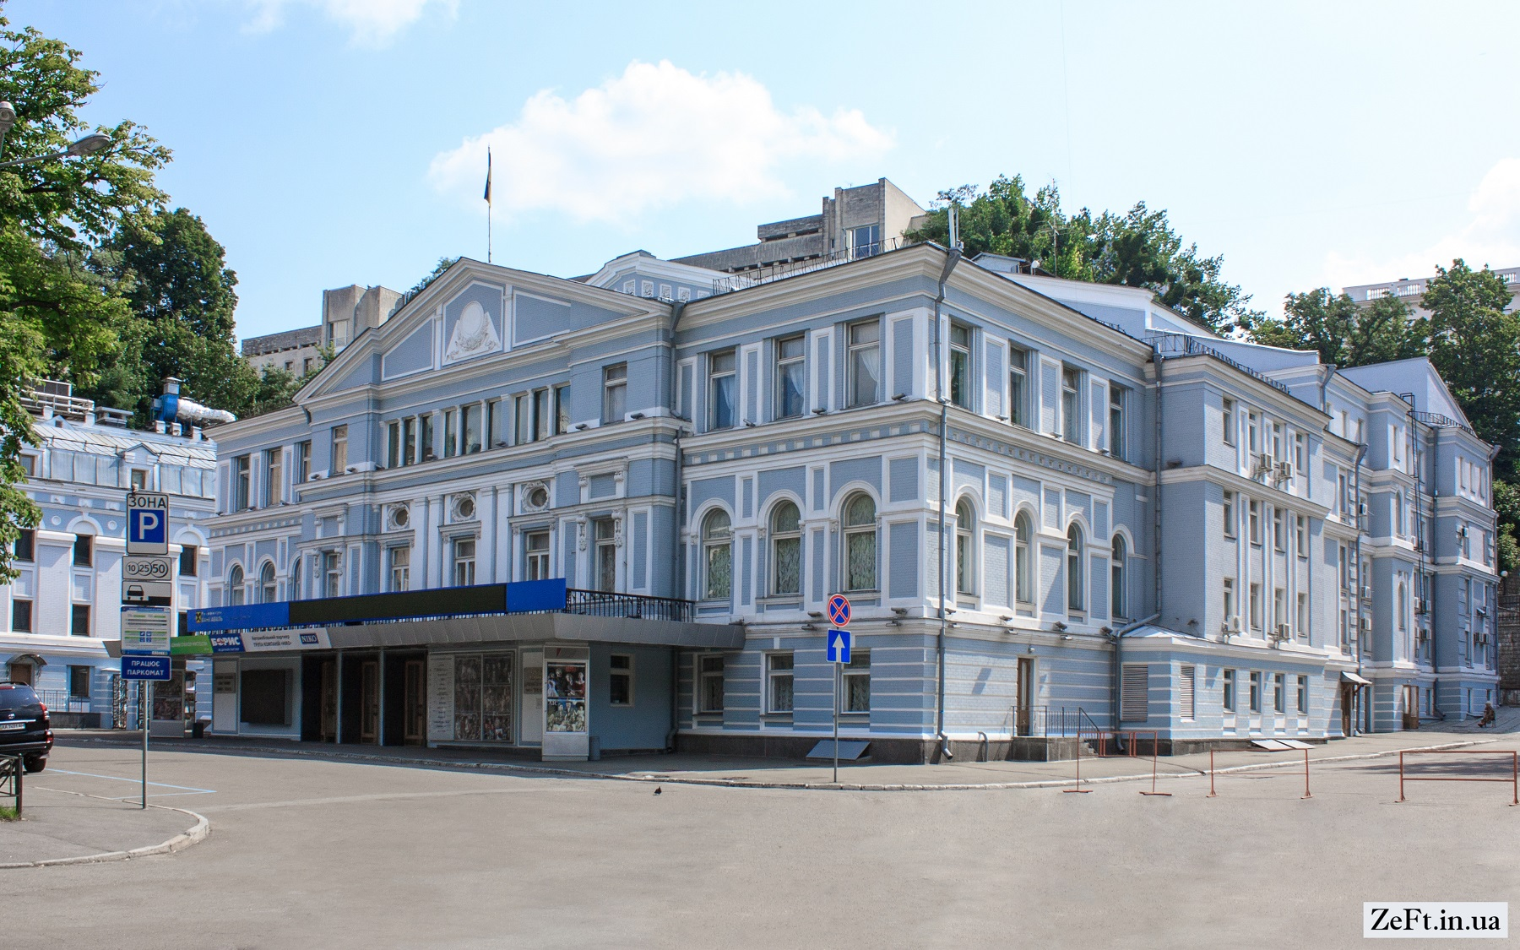
Театр ім. Івана Франка
Театр було побудовано 1920 року, тому великіх змін в архітектурі він не зазнав

Slide 13
Дякую за увагу

